Slide 1
Использование элементов методики Марии Монтессори для фовормирания познавательных компетенций дошкольников
Муниципальное бюджетное дошкольное образовательное учреждение муниципального образования город Краснодар
«Детский сад комбинированного вида № 234»
Воспитатели: Кравченко Марина Александровна,
Светайло Светлана Владимировна

Slide 2
Notes:
Для формирования познавательных компетенций дошкольников в своей работе используем элементы методика Марии Монтессори. Педагогика, которая удивительно технологична и продумана, она позволяет ребёнку развиваться в его собственном темпе, соответственно его способностям. Методика Марии Монтессори является той находкой, которая позволяет безболезненно с радостью для детей развивать самостоятельность, усидчивость, внимание. Основной девиз методики «Помоги мне это сделать самому». Программу кружка «Умелые ручки» вошли разработки занятий с использованием Монтессори материала. Все занятия можно проводить в повседневной работе с детьми от 2 до 6 лет. Каждое упражнение имеет две цели: прямую и косвенную. Первая служит актуальному движению ребёнка. Вторая работе на будущее. Хочу представить ряд упражнений которые использую в своей работе с детьми.

Slide 3
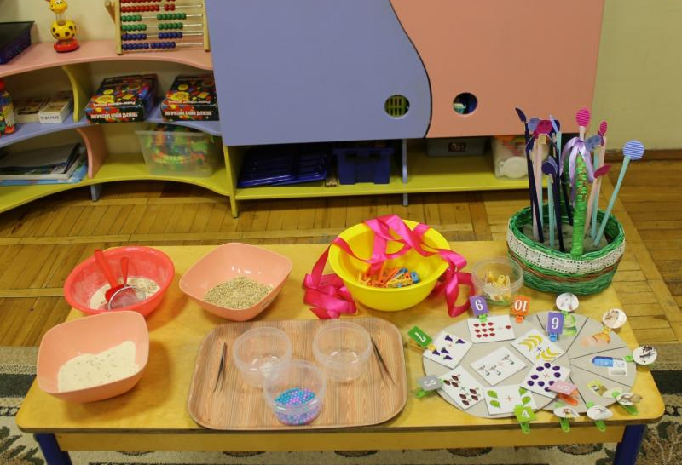
Notes:
Используя методику Марии Монтессори очень много пособий можно сделать своими руками.

Slide 4
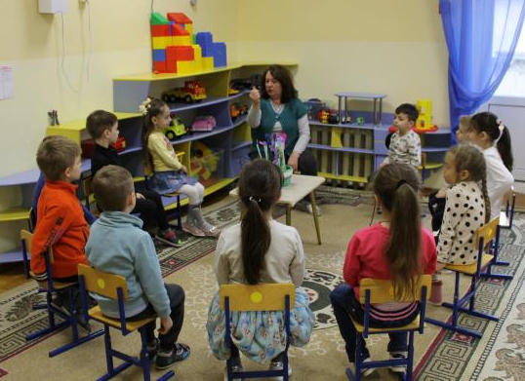
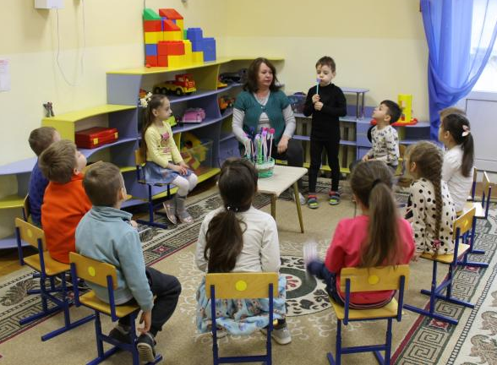
Notes:
При утреннем приёме детей часто использую «Корзинку настроений». Предлагаю ребёнку рассказать, какое у него настроение сейчас и достать из корзинки соответствующий шарик. На шариках изображены воздушные шары. Если у ребёнка плохое настроение, грусть, печаль, то символично дуем на шарик и отпускаем его от себя. Этот приём помогает детям легче расставаться с родителями утром.

Slide 5
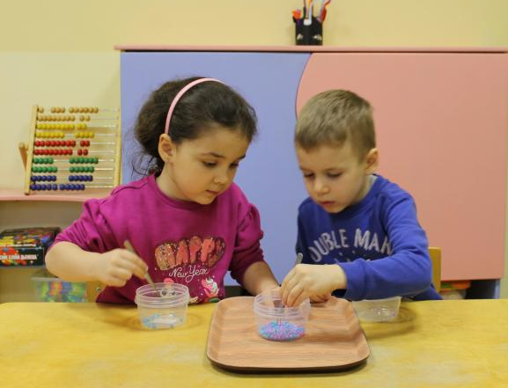
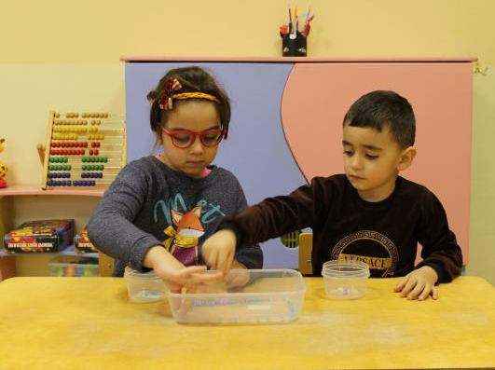
Notes:
Первая группа упражнений на развитие мускулатуры рук и мелкой моторики. Нам понадобятся бусинки двух цветов, мисочка и два блюдца. Все бусинки лежат в мисочке. Разделить бусинки по цветам. Перекладывать бусинки надо по одному. У этого упражнения есть усложнение. Предлагаю детям перекладывать бусины пинцетом.

Slide 6
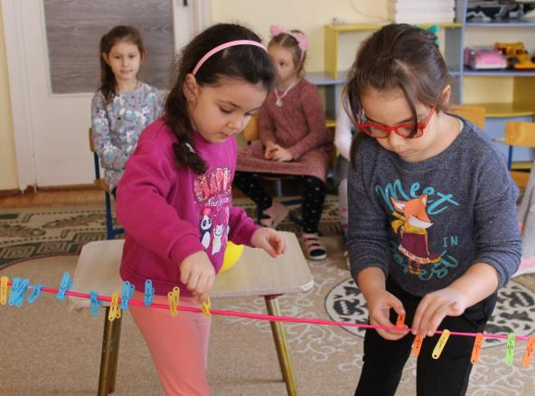
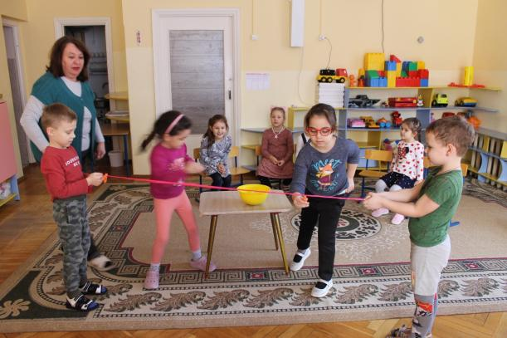
Notes:
Для этого упражнения использую корзинку, прищепки и шнурок. Предлагаю детям вынимать прищепки одну за другой, взяв каждую тремя пальцами и прикреплять на туго натянутый шнурок.

Slide 7
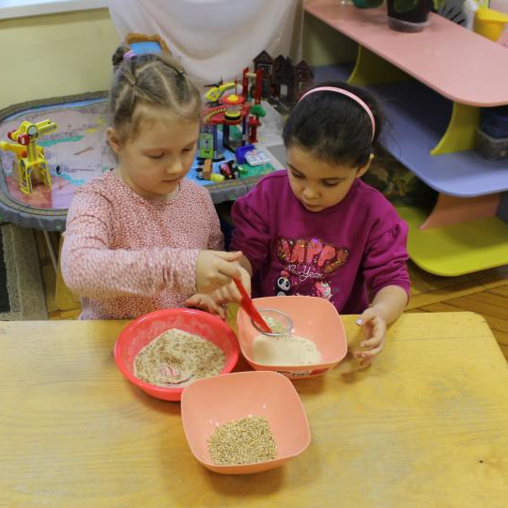
Notes:
Для этого упражнения понадобится мисочка с перемешанными вместе манной и перловой крупой, сито, пустая мисочка и чашка под перловку, поднос, совочек. Сито ставим на пустую мисочку, совочком насыпаем перемешанную крупу, осторожно потряхивая, просеиваем, отделяя перловку от манной крупы.

Slide 8
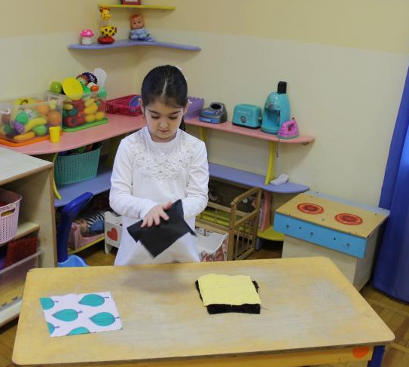
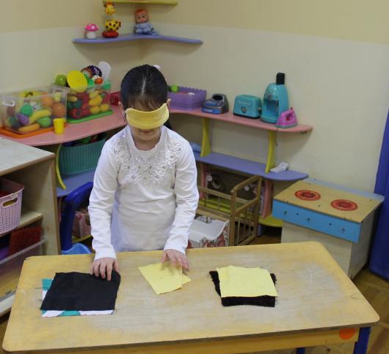
Notes:
Пары прямоугольных лоскутков ткани одинакового размера, отличающиеся по фактуре и толщине разложены в одну стопку на столе. Дети берут по одному лоскутку и ощупать его то одной, то другой рукой. Предлагаю найти такой же. Начинаю работу с трёх резко отличающихся по фактуре тканей: бархат, шёлк, лен, а затем увеличиваю количество пар. На следующем этапе ребёнок выполняет задание с повязкой на глазах.

Slide 9
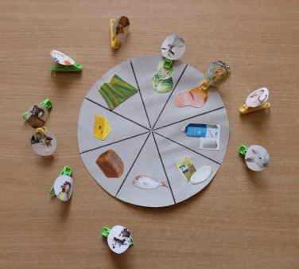
Notes:
Пособие «Кто, что ест?» изготовлено в виде круга разделённого на сектора На которых нарисованы разные виды провизии. На цветных прищепках наклеены изображения животных и человека. Дети находят, кто чем питается и соответственно распределяет прищепки. В подготовительной к школе группе можно использовать это пособие для разделения животных на классы хищники и травоядные.

Slide 10
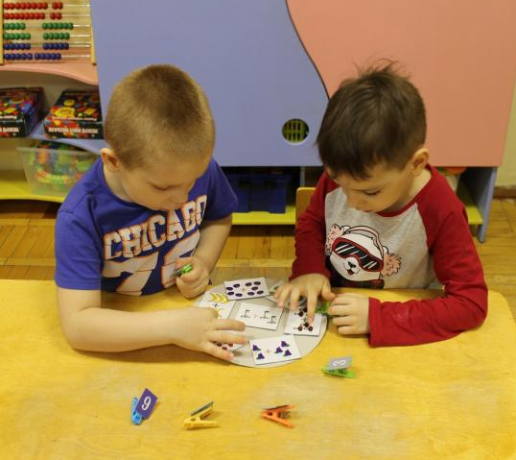
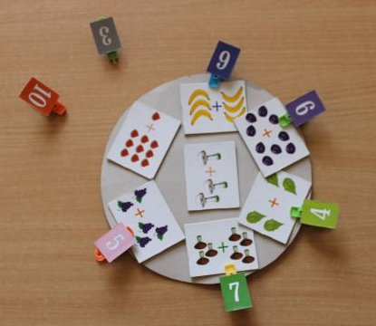
.
.
Notes:
Пособие «Посчитай и найди цифру» также изготовлено в виде круга разделённого на сектора.

Slide 11
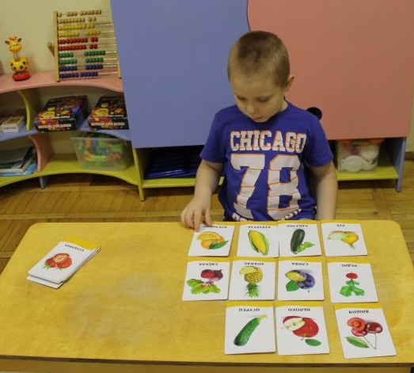
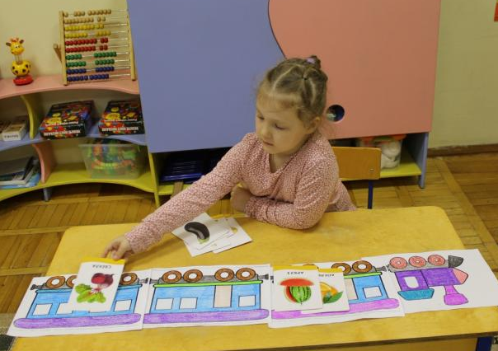
Notes:
В подготовке к обучению грамоте очень эффективно использую «Звуковой паровозик» и «Цепочку слов» начиная со старшей группы.

Slide 12
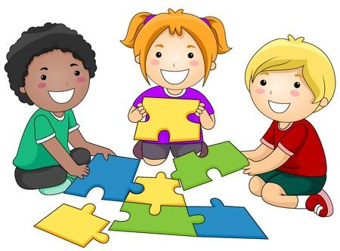
Notes:
Таким образом, используя в работе с детьми элементы методики М. Монтессори, я пришла к выводу, что дети раньше других учатся самостоятельно ставить перед собой цели и достигать их. Свобода детей состоит в выборе самого занятия из предлагаемых педагогом и того, сколько времени он потратит на его выполнение или повторение. Педагог лишь готов помочь, но не навязывает свою помощь. Ещё эти элементы хороши тем, что родитель без особого труда может использовать её и играя развивать своих детей. В результате ребёнок получает практически всё, что нужно для формирования интеллекта.

Slide 13
Спасибо за внимание

